Slide 1
Autoformation GIT
Dominique LAURAIN – Novembre 2020

Slide 2
Contenu
Objectifs et moyens de l’autoformation sur les outils GIT
Utilisation de site web GITHUB
Processus de développement GIT

Slide 3
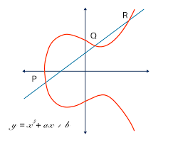
Processus de développement GIT
Le développement GIT est collaboratif et s’appuie à minima sur un serveur où les outils GIT sont installés.
Les développeurs (ou « collaborateurs » suivant la dénomination github) accèdent généralement via réseau à ce serveur de dévloppement.

Slide 4
Mise en œuvre GIT
Serveur GIT en machine virtuelle
Installation d’une machine virtuelle CentOS 7 sur PC ATHENA (ORACLE Virtual Box)
Alternative : installation sur hyperviseur KVM
Motifs choix CentOS 7 : disponibilités rpm GIT, dépendances produit SIKULIX, python2
Pourquoi pas Ubuntu ? … plus lourd à l’installation, python3
Hors-réseau, échanges fichiers via média montés dans machine virtuelle
Pourquoi faire ? …. Environnement de développement GIT « standalone », formation création de repository et commandes GIT
Serveur GITHUB
Outils GIT basiques déjà installés
Accès réseau Internet
Pourquoi faire ? … Développement collaboratif, formation GITHUB
Clonage d’un repository existant
Compte sur Internet : https://github.com/login

Slide 5
Mode d’emploi GITHUB
Clonage de repository existant
Se connecter le site web : https://github.com/login
Rechercher le projet puis le cloner dans son environnement personnel sous github. Télécharger éventuellement une archive ZIP des fichiers.
Le clonage restitue la branche principale du repository
Remarque : le login est protégé par une demande de code d’identification sur 6 chiffres reçu par email
Création d’une branche
Il est préférable de se placer en mode de développement multi-utilisateurs en créant une première branche : en haut à gauche (sous la barre (Code?=,.) flèche de bas sur l’icone avec le nom de la branche principale.
Remarque : toujours de placer dans cette branche de développement
Ajout de fichier
Se placer dans le bon répertoire puis menu déroulant de Add file pour « Upload files »
Ne pas oublier de cliquer sur « Commit Files » après avoir chargé le fichier

Slide 6
Signature numérique
Deux services fondamentaux
authentification de l’émetteur
non altération des données jointes
Chiffrement asymétrique (clé privées difficilement calculables) :
- Clés : clé de chiffrement (Kc), clé publique (Kpub), clé de déchiffrement (Kd)
Principe d’envoi de données signées
application d’une fonction de « hachage » sur les données
chiffrement du résultat « empreinte » ( =hash) avec Kc + Kpub
envoi groupé des données et empreinte
Principe de réception de données signées
réception des données et empreinte
hachage sur les données pour produite « empreinte » calculée
déchiffrement de l’ « empreinte » reçue avec Kd + Kpub
si les deux empreintes sont identiques, les données sont « authentiques »

Slide 7
Hachage
Une fonction de hachage (« hash ») est une fonction H appliquée sur une donnée (usuellement un bloc binaire m de l octets) retournant un identifiant (usuellement une valeur numérique entière H(m) comprise entre 0 et n-1).
L’entier H(m) sert d’ordinaire d’indice dans un tableau : clair( H(m) ) = (m, informations(m))
La fonction peut produire des doublons (H(m1) = H(m2) avec m1 différent de m2). Dans ce cas les données m1,m2,.. sont rangés séquentiellement dans le tableau. Alternative : H(m) contient une valeur d’une autre fonction de hachage.
L’existence de doublons interdit de deviner à coup sûr la donnée m à partir de la valeur de hachage H(m). La qualité de la fonction H est une probabilité faible de doublon pour deux données m1,m2 choisies aléatoirement dans un ensemble de données.
Le hachage est une méthode pour accélérer la recherche des informations sur une donnée m mais c’est aussi une caractéristique calculée de m, une signature numérique de celle-ci. Elle peut être vue comme un condensat, un résumé de m.
La fonction principale de la signature numérique H est de prouver la non-intégrité d’une donnée corrompue m…..comme un test ADN qui permet d’exclure des suspects innocents.
Exemple de hachage avec une somme de contrôle : calculer la somme modulo 2 d’un entier m, H(m) = 0 si l’entier est pair et H(m) = 1 si l’entier est impair.
Des sommes de contrôles ont été définies pour permettre une détection des erreurs dans la données. Exemple : CRC basé sur le reste de division de polynômes à coefficient entiers.

Slide 8
Hachage cryptographique
Les fonctions de hachages pour la cryptographie numérique « Cryptographic Hash Function » sont celles garantissant une sécurité et des performances de calcul optimales : très peu de doublons, calcul H(m) rapide.
Une fonction de hachage cryptographique est souvent paramétrable et s’appuie sur un « salage » de la donnée m : la donnée m est modifiée par un paramètre aléatoire défini au dernier moment (avant envoi pour un message). Le hachage H(m) est donc différent à chaque envoi.
Chaque état définit les normes cryptographiques en vigueur pour les systèmes informatiques sous sa juridiction. Aux US, c’est le NIST (dépendant du ministre du commerce) qui est chargé de la définition et l’application de ces normes. Pour la signature numérique, c’est le Digital Standard Signature (DSA) qui est la norme.
Le DSA se décline en pratique sous forme de différents hachages cryptographique, DSA et RSA, et plus récemment ECDSA, un hachage basé sur le concept mathématique des courbes elliptiques.

Slide 9
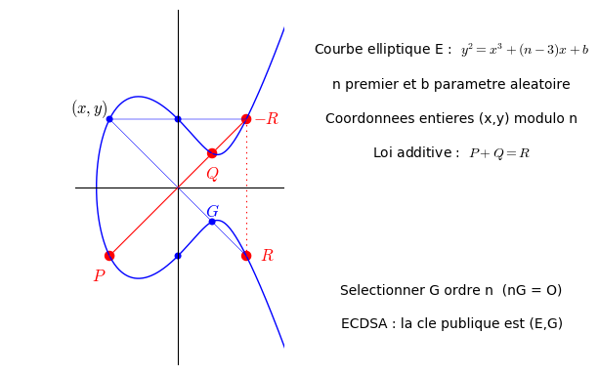
Courbe elliptique
Courbe elliptique ( Elliptic curve )
C’est la base mathématique du hachage cryptographique de la norme ECDSA
La sécurité de ce mode de cryptage est la difficulté de calculer en temps raisonnable la clé privé d’encryptage d’une signature numérique.
Pour le RSA, c’est la difficulté de factoriser un nombre entier m donné en deux nombres p,q modulo un entier n : la durée de calcul est une fonction exponentielle du nombre de bits de m.
La faiblesse du RSA est que cette factorisation est devenue plus aisée avec les techniques mathématiques et moyens informatiques les plus modernes (factorisation quantique dans quelques années ;-) )
D’où l’idée d’utiliser un cryptage par courbe elliptique où la difficulté d’attaque est de trouver le nombre entier k tel que kG = (x,y) mod n à partir de la clé publique (E,G) et de la signature (x,y).

Slide 10
ECDSA
Grandes lignes
Elliptic Curve Digital Signature Algorithm (norme ANSI X9.62)
Un des systèmes de chiffrements à clé publique
Avantages vs DSA et RSA : clés plus courtes et opérations plus rapides
Courbe elliptique ( Elliptic curve )
Courbe du plan cartésien d’équation : y^2 = x^3 + a x + b
ECDSA courbe elliptique : a = n – 3 avec n premier ; b aléatoire
Points de coordonnées entières (x,y) sur cette courbe
Loi de groupe fini GF(n)d’ordre n, additif sur ces points : P + Q = -R
P(x,y) and –P(x,-y) sont symétriques par rapport à l’axe des abscisses
Chiffrement ECDSA
Clé publique : la courbe elliptique, un point G « point de base » de cette courbe tel que nG = O point à l’infin)
Clé privée : un entier s quelconque entre 1 et n-1
Hash : un entier k entre 1 et n - 1
Empreinte est constitué des coordonnées cartésiennes (x,y) de kG modulo n et à un « salage » près fonction de s
Déchiffrement ECDSA
Vérification que n(kG) = O (addition commutative et nG = O) et que le déchiffrement basé sur la clé publique et (x,y) donne kG

